Slide 1
WELCOME TO OUR CLASS

Slide 2
MỆNH ĐỀ QUAN HỆ
UNIT 8
RELATIVE CLAUSES

Slide 3
RELATIVE CLAUSES
(MỆNH ĐỀ QUAN HỆ)
Dùng để bổ nghĩa cho danh từ đứng trước nó.
Bắt đầu bằng các đại từ quan hệ: who, whom, which, that, whose
hay những trạng từ quan hệ: why, where, when, … etc..

Slide 4
I. TYPES OF RELATIVE CLAUSE
a. Defining relative clauses
(Mệnh đề quan hệ xác định)
dùng để xác định danh từ
đứng trước nó.
Ex: The city which I visited last summer is very beautiful.

Slide 5
b. Non-defining relative clauses (Mệnh đề quan hệ không xác định)
cung cấp thêm thông tin về một người, một vật hoặc một sự việc đã được xác định
Ex: Dalat, which I visited last summer, is very beautiful.

Slide 6
Note: để biết khi nào dùng mệnh đề quan hệ không xác định, ta lưu ý các điểm sau:
- Khi danh từ mà nó bổ nghĩa là một danh từ riêng
- Khi danh từ mà nó bổ nghĩa là một tính từ sở hữu (my, his, her, their)
- Khi danh từ mà nó bổ nghĩa là một danh từ đi với this , that, these, those

Slide 7
II. RELATIVE PRONOUNS
(ĐẠI TỪ QUAN HỆ )
1. WHO
- làm chủ từ trong mệnh đề quan hệ
- thay thế cho danh từ chỉ người
….. N (person) + WHO + V + O
Ex : The girl is my sister. She sings well.
=>The girl who sings well is my mother.

Slide 8
2. WHOM
- Làm túc từ cho động từ trong mệnh đề quan hệ
- Thay thế cho danh từ chỉ người.
…..N (person) + WHOM + S + V
EX: He is a boy. The teacher talked to him yesterday.
He whom the teacher talked to yesterday is a boy.

Slide 9
3. WHICH
- Làm chủ từ hoặc túc từ trong mệnh đề quan hệ
- Thay thế cho danh từ chỉ vật
….N (thing) + WHICH + V + O
….N (thing) + WHICH + S + V
Ex: My pen is red. I bought it in the book store.
My pen which I bought in the book store is red.
My pen which was bought in the book store is red.

Slide 10
- Thay thế cho mệnh đề đi trước.
CLAUSE + WHICH + V + O
John didn’t pass the test, which (NOT that or what) disappointed
his father.

Slide 11
4. WHAT (= the thing which) cái mà
Thay cho which khi không có chủ ngữ
cụ thể được nhắc đến = the thing that.
Ex: He believes what he hears.
(= He believes the thing that/which he hears.)

Slide 12
4. THAT
thay thế
who, whom, which
trong mệnh đề quan hệ
xác định

Slide 13
Các trường hợp thường dùng “that”
Sau so sánh nhất
Ex: He was the most interesting person that I have ever met.
Sau các từ: only, the first, the last
Ex: It was the first time that I heard of it.
Danh từ đi trước bao gồm cả người và vật.
Ex: She talked about the people and places that she had visited.

Slide 14
Sau đại từ bất định, đại từ phủ định, đại từ chỉ số lượng no one, nobody, nothing, anyone, anything, anybody, someone, something, somebody, all, some, any, little, none.
Ex: I’ll tell you something that is very interesting.

Slide 15
Các trường hợp không dùng that
Trong mệnh đề quan hệ không xác định
Ex : Nhut, who is my friend, good at English.
Nhut, that is my friend, good at English.
Sau giới từ
Ex: The girl is my friend. You're talking to her.
The girl to whom you are talking is my friend.
The girl to that you are talking is my friend.

Slide 16
5. WHOSE
Dùng để chỉ sở hữu cho danh từ chỉ người hoặc vật, thường thay thế cho các từ
her, his, their hoặc hình thức ‘s
..N (person, thing) + WHOSE + N + V
Ex: I have a friend. His father is a doctor.
=> I have a friend whose father is a doctor.

Slide 17
III. RELATIVE ADVERBS
(CÁC TRẠNG TỪ QUAN HỆ)
1. WHY
Mở đầu cho mệnh đề quan hệ chỉ lý do, thường thay cho cụm từ for the reason, for that reason.
…..N (reason) + WHY + S + V …
WHY = FOR WHICH
Ex: I don’t know the reason. You didn’t go
to school for that reason.
→ I don’t know the reason why you didn’t go
to school.

Slide 18
2. WHERE
thay thế từ chỉ nơi chốn, thường thay thế cho từ there
….N (place) + WHERE + S + V ….
WHERE = IN / AT + WHICH
Ex: The hotel wasn’t very clean.
We stayed at that hotel.
→ The hotel where we stayed wasn’t very clean.
→ The hotel at which we stayed wasn’t very clean.

Slide 19
3. WHEN
Thay thế từ chỉ thời gian, thường thay cho từ then
….N (time) + WHEN + S + V …
WHEN = ON / IN + WHICH)
Ex: Do you still remember the day ?
We first met on that day.
→ Do you still remember the day when we first met ?
→ Do you still remember the day on which we first met ?

Slide 20
NOTE
Nếu trong mệnh đề quan hệ có giới từ thì giới từ có thể đặt trước hoặc sau mệnh đề quan hệ (chỉ áp dụng với whom và which)
Ex: Mr. Brown is a nice teacher. We studied with him last year.
→ Mr. Brown, with whom we studied last year, is a nice teacher.
→ Mr. Brown, whom we studied with last year, is a nice teacher.

Slide 21
Có thể dùng which thay cho cả mệnh đề đứng trước.
Ex: She can’t come to my birthday party. That makes me sad.
→ She can’t come to my birthday party, which makes me sad.

Slide 22
Trong mệnh đề quan hệ xác định, chúng ta có thể bỏ các đại từ quan hệ làm túc từ whom, which.
Ex: The girl you met yesterday
is my close friend.
The book you lent me was very interesting.

Slide 23
Các cụm từ chỉ số lượng some of, both of, all of, neither of, many of, none of … có thể được dùng trước whom, which và whose.
Ex: I have two sisters, both of whom are students.
She tried on three dresses, none of which fitted her.

Slide 24
V. OMISSION OF RELATVE CLAUSE
1. Mđề quan hệ được rút thành cụm phân từ
* Nếu mệnh đề quan hệ là mệnh đề chủ động thì rút thành cụm hiện tại phân từ (V+ ing)
Ex: a/ The man who is standing
over there is my father.
→ The man standing over there is my father.
b/ The couple who live next door to me
are professors.
→ The couple living next door to me
are professors.

Slide 25
Nếu mệnh đề quan hệ là mệnh đề bị động thì rút thành cụm quá khứ phân từ (V3/ed)
Ex: a/ The instructions that are given on the front page are very important.
→ The instructions given on the front page are very important.
b/ The book which was bought by my mother is interesting.
→ The book bought by my mother is interesting.

Slide 26
2. Mệnh đề quan hệ được rút thành cụm động từ nguyên mẫu
Mệnh đề quan hệ được rút thành cụm động từ nguyên mẫu (To-infinitive) khi trước đại từ quan hệ có các cụm từ: the first, the second, the last, the only hoặc hình thức so sánh bậc nhất.
Ex: a/ John was the last person that got the news.
→ John was the last person to get the news.
b/ He was the best player that we admire.
→ He was the best player to be admired.

Slide 27
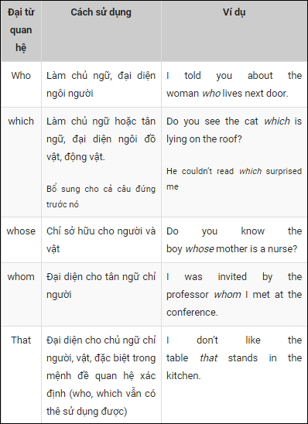
WHO + V
WHICH + V
WHOSE + N + V
WHOM + (S) + V
THAT + V

Slide 28
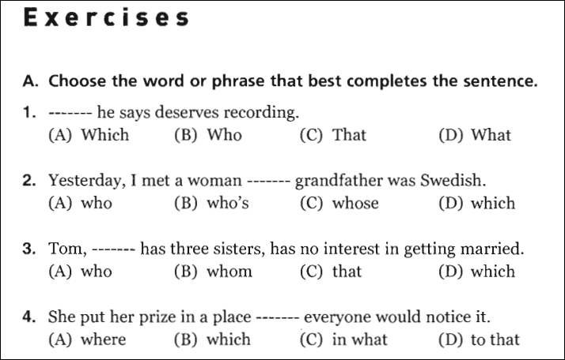
1. D
2. C
3. B
4. C

Slide 29
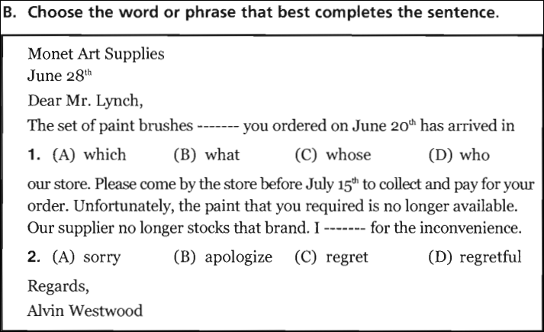
1. B
2. C

Slide 30
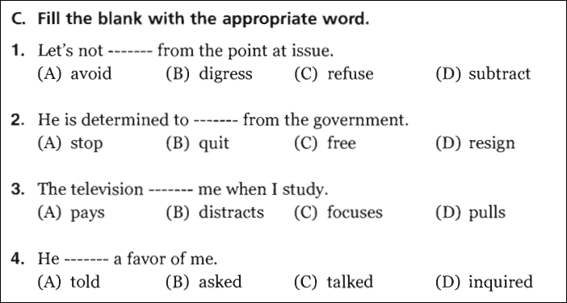
1. D
2. A
3. A
4. D

Slide 31
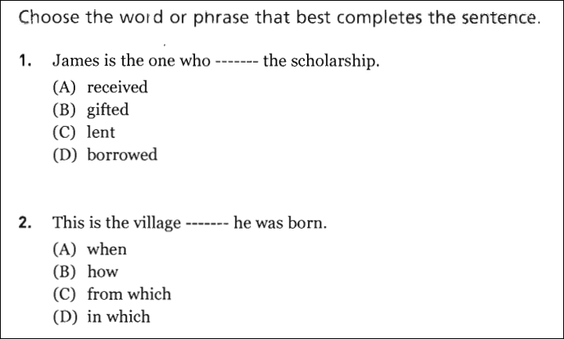
PART V: INCOMPLETE SENTENCES
1. A
2. D

Slide 32
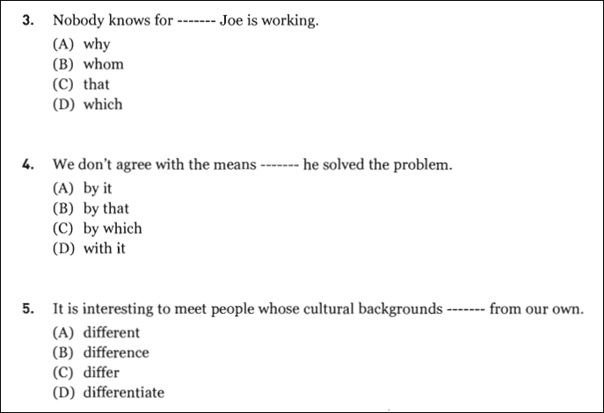
3. B
4. C
5. C

Slide 33
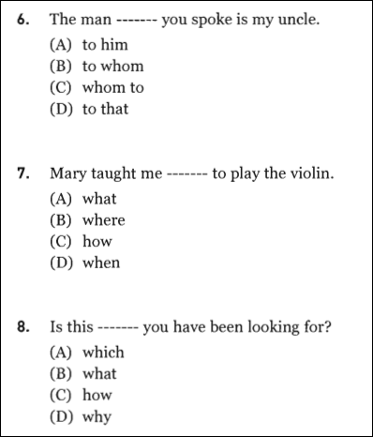
6. B
7. C
8. B

Slide 34
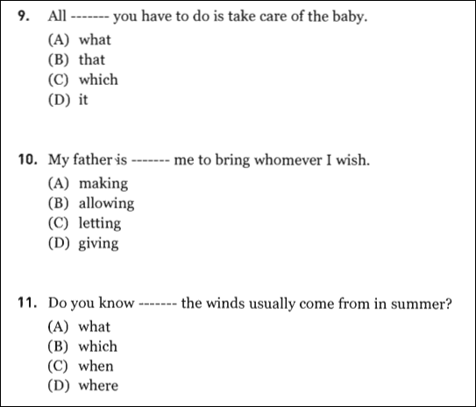
9. B
10. B
11. D

Slide 35
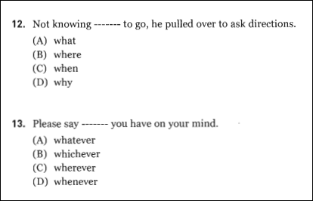
12. B
13. A

Slide 36
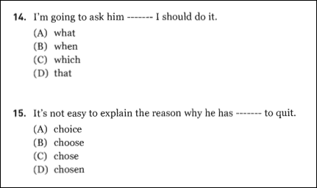
14. B
15. D

Slide 37
PART VI
INCOMPLETE TEXTS

Slide 38

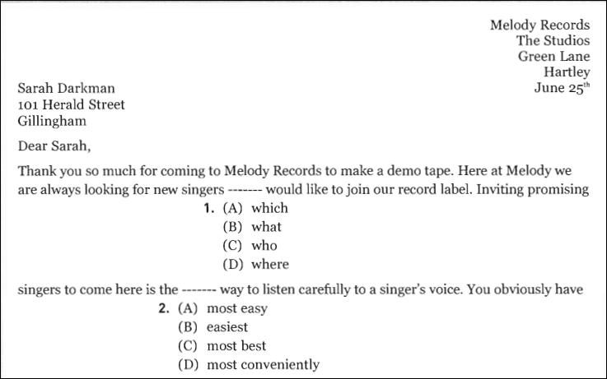
1. C
2. B

Slide 39
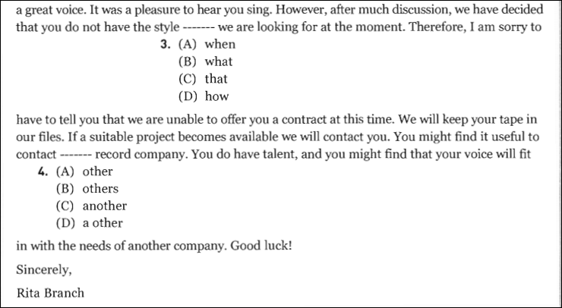
3. C
4. C

Slide 40
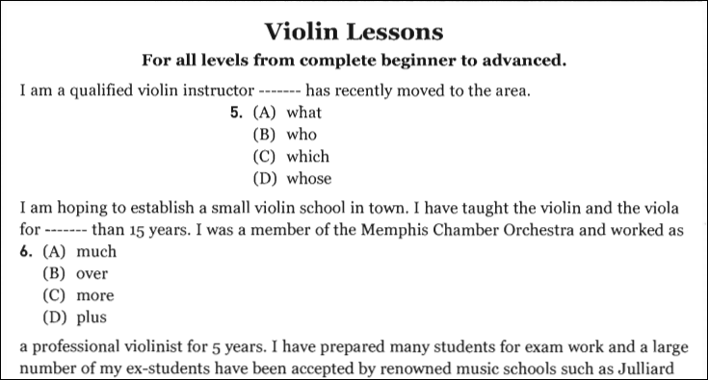
5. C
6. C

Slide 41
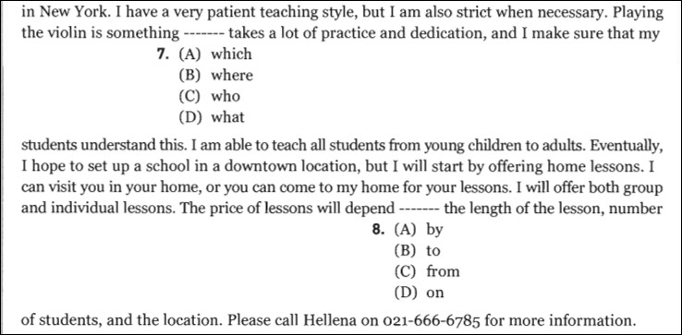
7. A
8. D

Slide 42
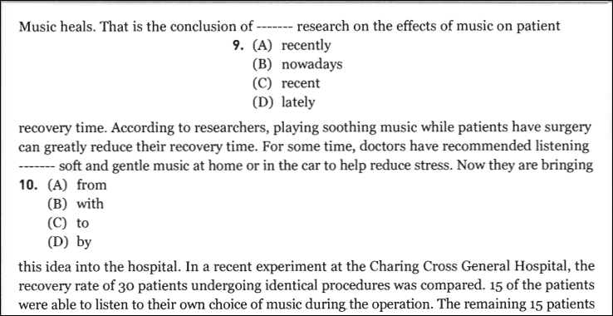
9. C
10. C

Slide 43
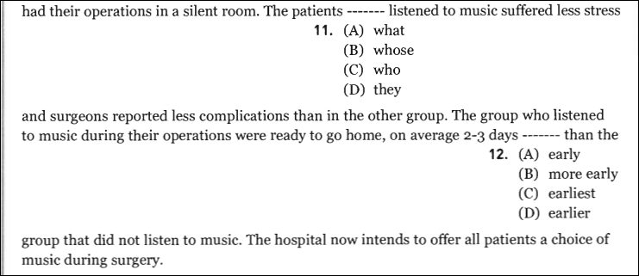
11. C
12. D

Slide 44
PART VII
READING COMPREHENSION

Slide 45

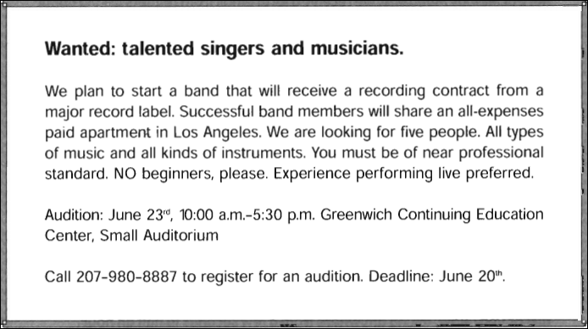

Slide 46
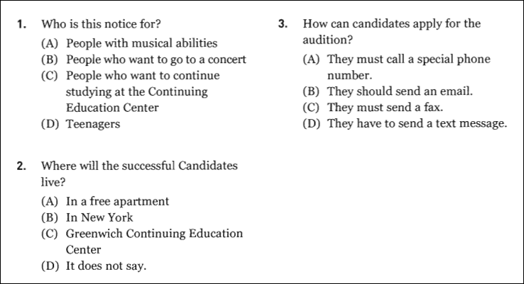
1. A
2. A
3. A

Slide 47

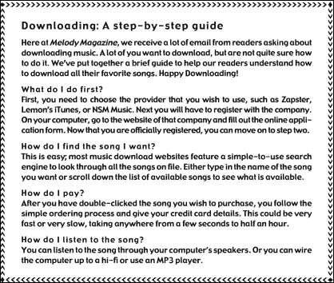

Slide 48
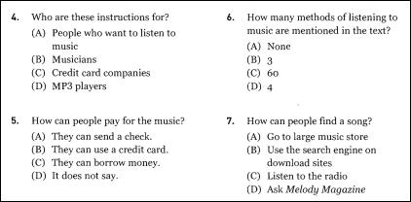
4. A
5. B
6. B
7. B

Slide 49
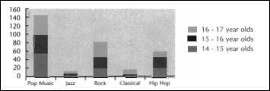

Slide 50

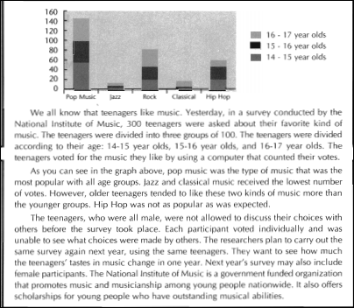

Slide 51
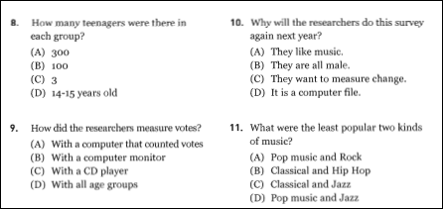
8. B
9. A
10. C
11. C

Slide 52

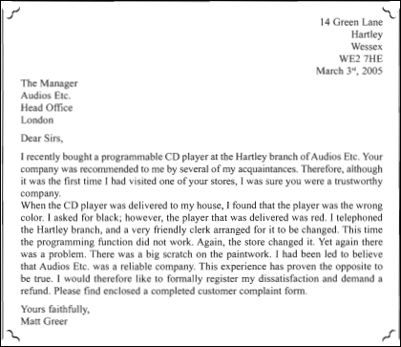

Slide 53
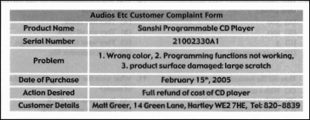

Slide 54
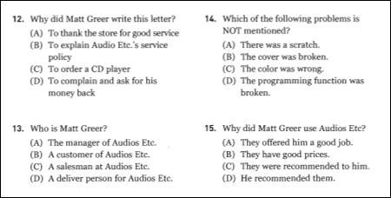
12. D
13. B
14. B
15. C

